Slide 1

Логопедическая викторина «Звуки, буквы и слова»
Подготовили учителя-логопеды ГБОУ Школа № 777
Фонарева Л.А. и Терехова М.Ю.

Slide 2

Появляется ночами. Где её мы повстречаем? На суку в лесу сидит, Зорко мышек сторожит. Про неё идёт молва — Никогда не спит…

Slide 3


















Назовите только гласные буквы

Slide 4

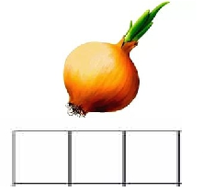

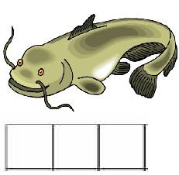
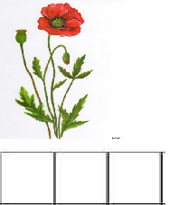
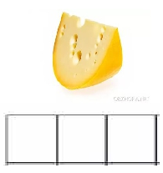
Гласные звуки играют в прятки
Л
У
К
Д
О
М
С
О
М
С
Ы
Р
М
А
К

Slide 5

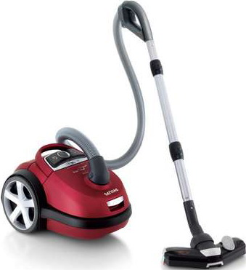
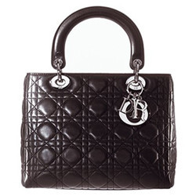
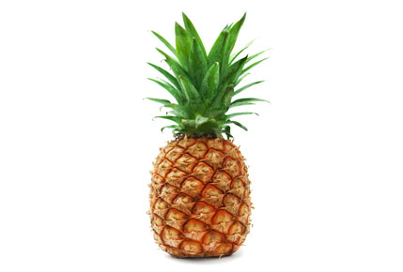
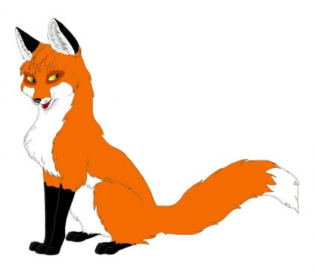
Где находится звук С: в начале, середине, конце слова?

Slide 6
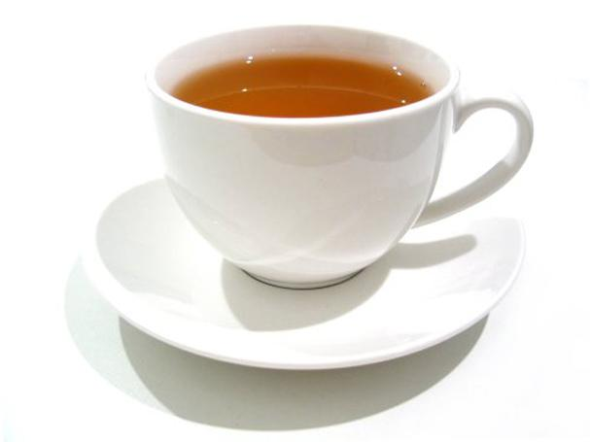

Что налили в чашку: сок или чай?
ч
а
й

Slide 7
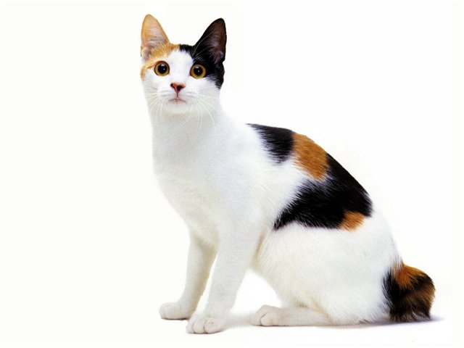


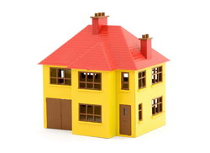
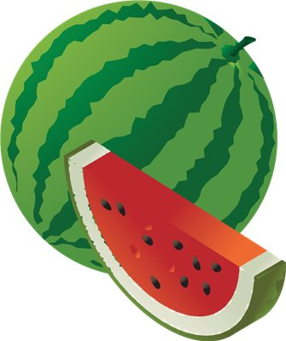
Отгадайте слово (возьмите первые звуки картинок)
л
о
д
к
а

Slide 8
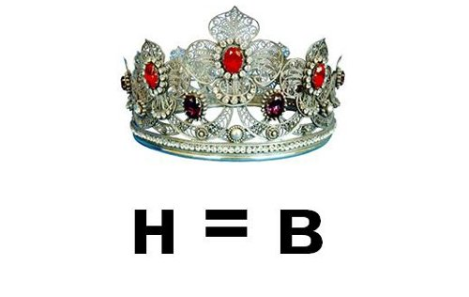

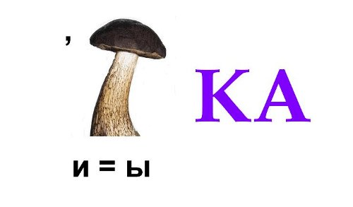
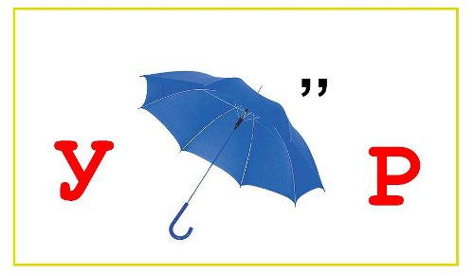
Разгадайте ребусы.
хомяк
корова
рыбка
узор

Slide 9

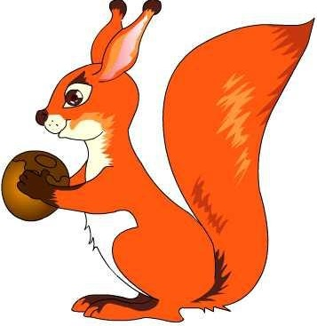
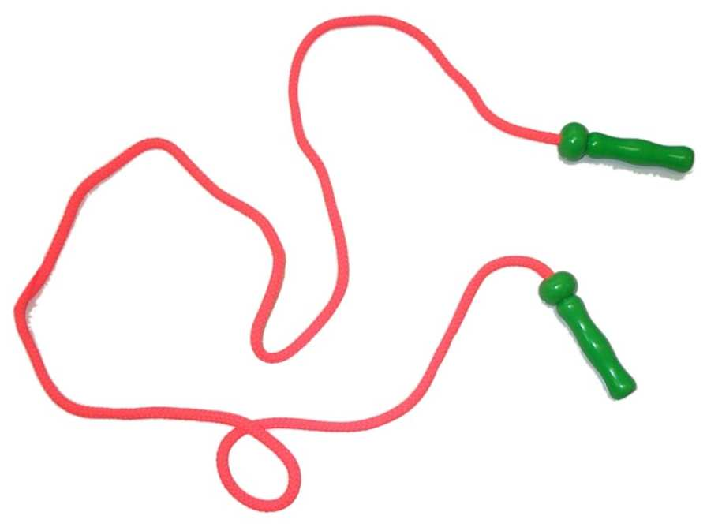
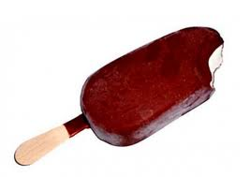

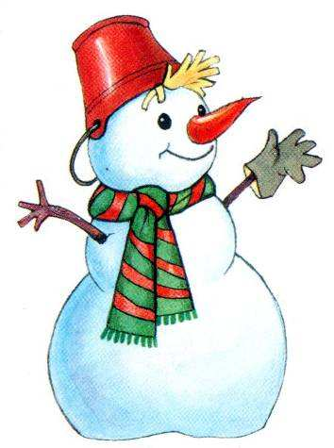
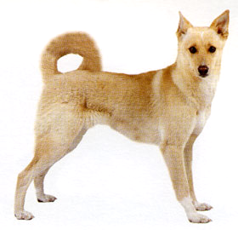
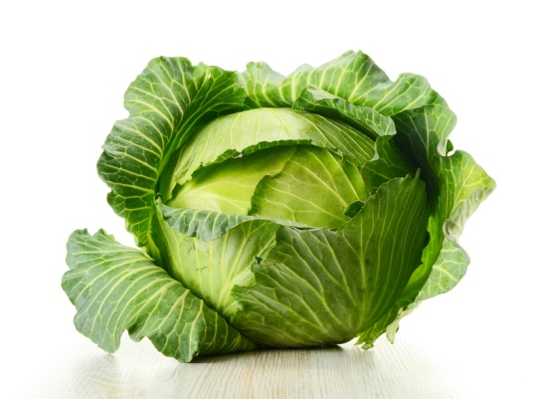
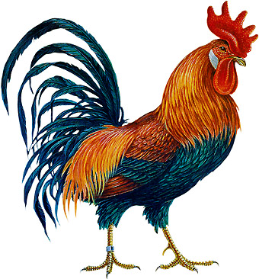
Четвертый лишний

Slide 10

Какие буквы написаны неправильно?
А
А
Г
К
К
Ж
Б
R
Я
Р
У
В
В

Slide 11

Прочитайте слова.
РАКЕТА
МАГАЗИН

Slide 12

Какая буква пропущена?
к…пуста
а
…епа
р
глобу…
с
у
…тюг

Slide 13

Замените в слове букву К на Г
колос
-
голос
кости
-
гости
икра
-
игра
кол
-
гол

Slide 14

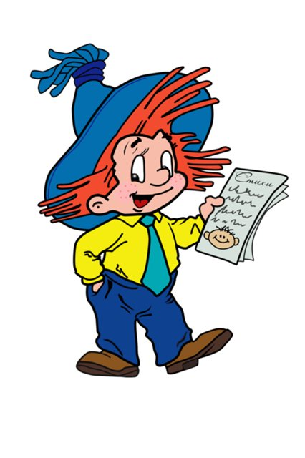
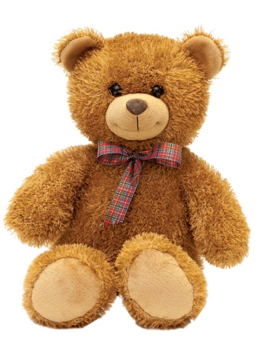
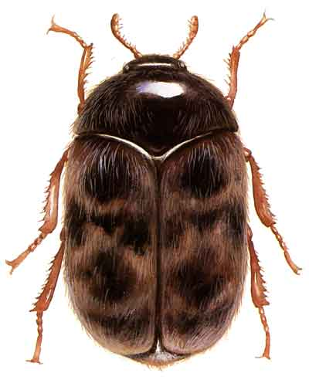

Исправьте ошибки
М
И
Ш
С
К
А
Ж
З
У
К
Л
Р
Ы
Б
А

Slide 15


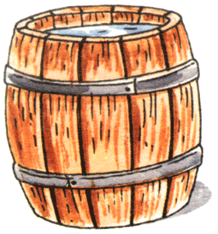
Отгадайте слово
КА
БОЧ
БОЧ
КА
МО
СА
СА
МО
ЛЁТ
ЛЁТ

Slide 16

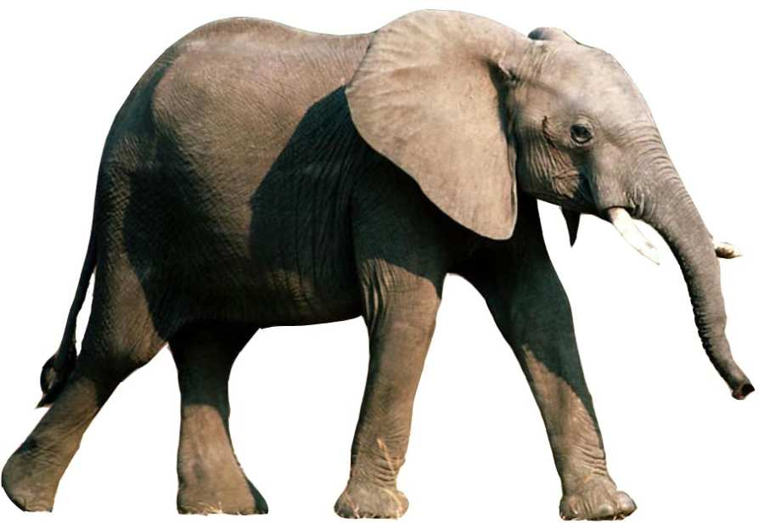
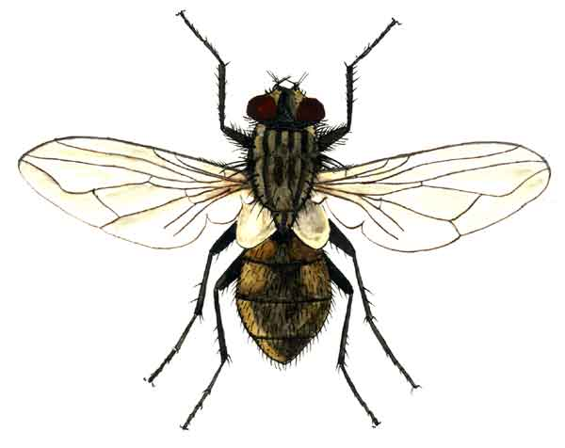

Соберите слово
С
Н
З
О
О
Л
А
Р
У
М
А
Х

Slide 17
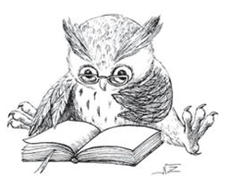
Кроссворд
4
Как в старину называли глаз.
Домашние животные с детенышами ягнятами.
Конструкция для плаванья из связанных вместе бревен.
Учреждение, в котором учатся дети.
Ш
О
К
О
1
О
В
Ц
Ы
2
П
Л
О
Т
3
А

Slide 18

Молодцы!

